Slide 1
SECRETARIA DE EDUCAÇÃO, CULTURA,
ESPORTE E TURISMO
Demonstração e Avaliação das Ações e Metas Fiscais do 1º Quadrimestre do Exercício de 2024

Slide 2
Marinélia T. Bonelli Fernandes
Secretaria adjunta
Maria Aparecida Teixeira
Departamento de Merenda
Direção de Ensino
Recepcionista
Diretora de Gestão
Gerência Administrativa
Diretoria de Assistência e Alimentação Escolar
SAAD
Diretora de Cultura
Conselhos Municipais
Fabíola Koening Soares
José Alves Florentino
Elza Elita de Souza
Mirela Barreiros
Sonia Regina Gonçalves Cardoso
Karine Costa Camilo
Aline Bittencourt Domingos
Claudia da R.N Lopes
Renata O. de Souza Roque
Jairo José Bento
Ana Paula Henrique
Hermes Macalossi Alves
Regis de Oliveira Santos

Slide 3
14 UNIDADES ESCOLARES
2.723 Total de Alunos
717 Alunos 0 a 3 anos nos Centros de Educação Infantil
447 Alunos Pré-Escolar de 4 a 5 anos
1.559 Alunos no Ensino Fundamental
442 Professores Efetivos e ACTs
92 Auxiliares de Sala – Efetivos e ACTs
39 Merendeiras e Serviços Gerais – Efetivas e Terceirizadas

Slide 4
RECURSOS
- Manutenção FUNDEB - PNATE - PNAE - Salário Educação - Recursos Próprios (25%) - Outros Convênios
INVESTIMENTOS
- Manutenção da Merenda Escolar do Ensino Fundamental
- Manutenção da Merenda Escolar do Ensino Infantil e Creches
- Serviços Administrativos da Secretaria
- Manutenção do Transporte Escolar
- Manutenção e Funcionamento da Educação Infantil e Creches
- Manutenção e Funcionamento do Ensino Fundamental

Slide 5
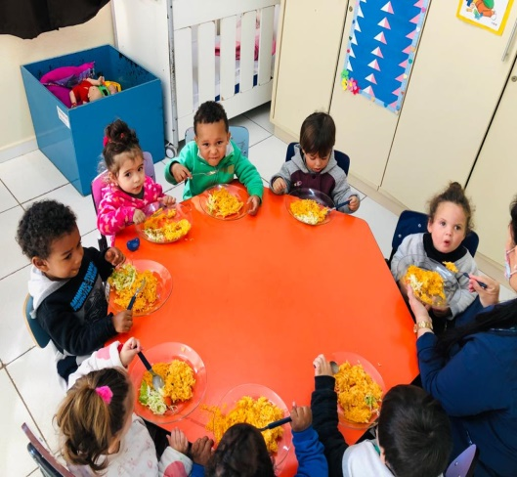
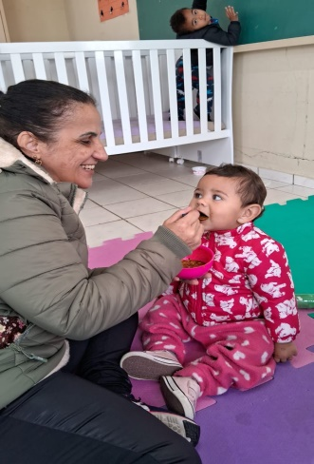
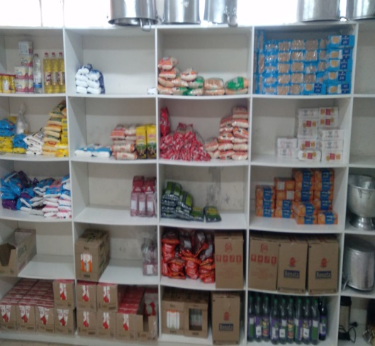
MERENDA ESCOLAR
Merenda - recurso próprio: R$397.888,00
PNAE: 36.856,90

Slide 6
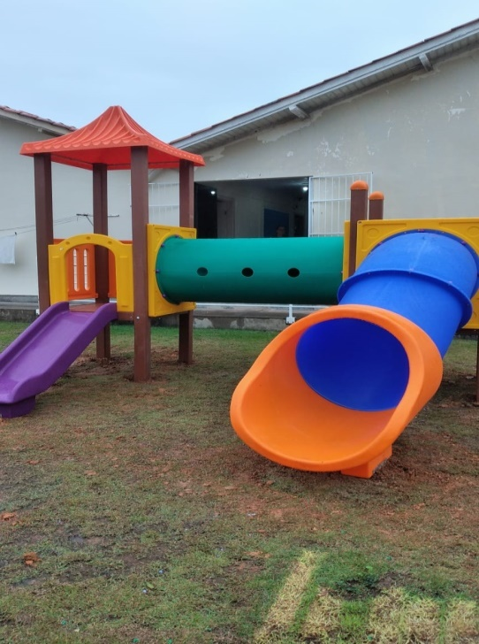
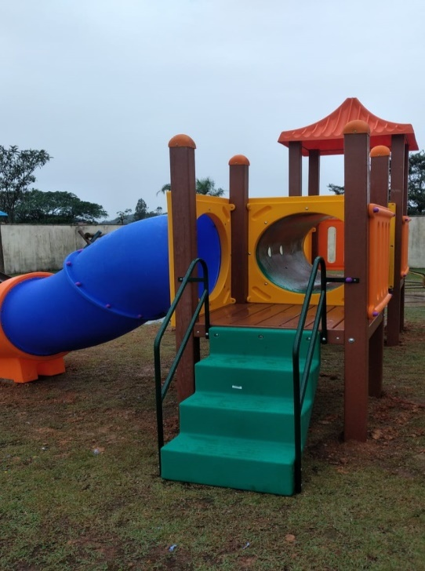
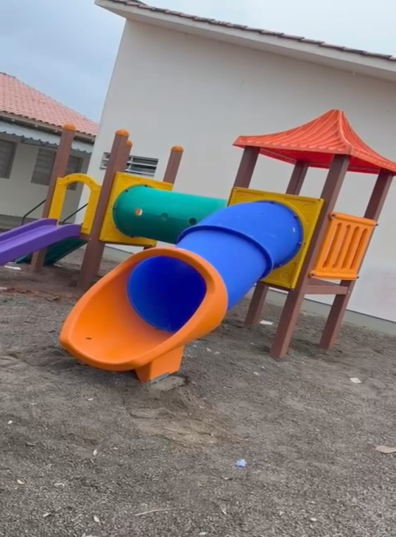
AQUISIÇÃO DE PLAYGROUND
6 playgrounds para os Centros de Educação Infantil

Slide 7
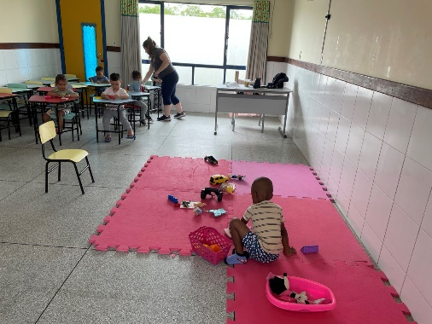
A Colônia de Férias funcionou de 04 de janeiro a 02 de fevereiro atendendo em torno de 128 crianças.

Slide 8
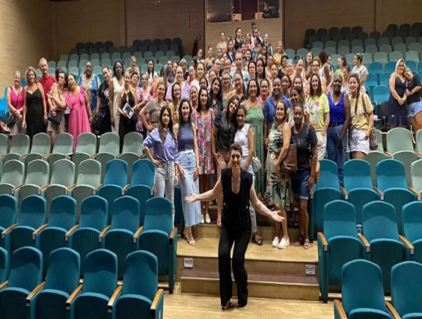
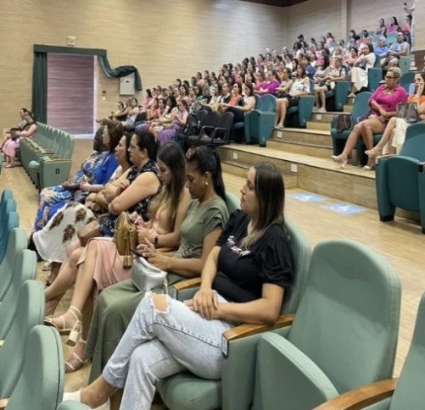
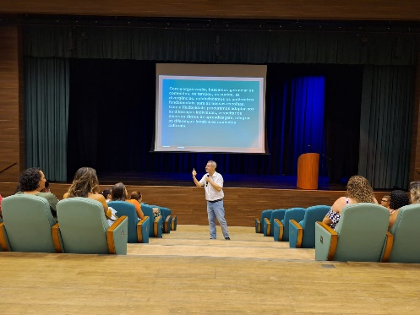
Aconteceu de 5 ao dia 9 de fevereiro, com palestras dos professores Soraya Depieri e Cláudio Damasceno, da master coach Bruna Rozeng e do psicopedagogo Gelson de Jesus.

Slide 9
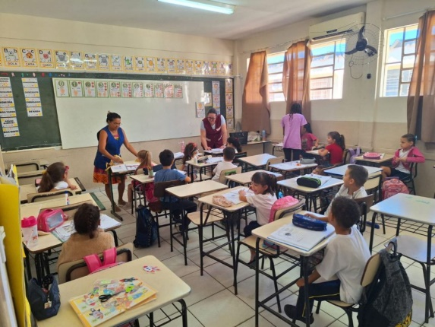
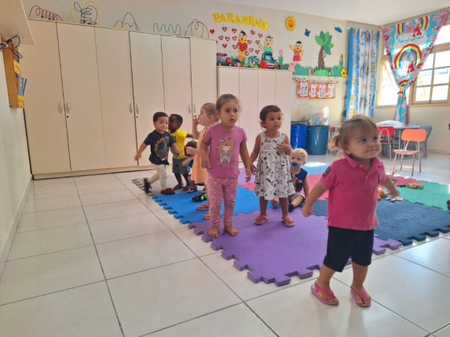
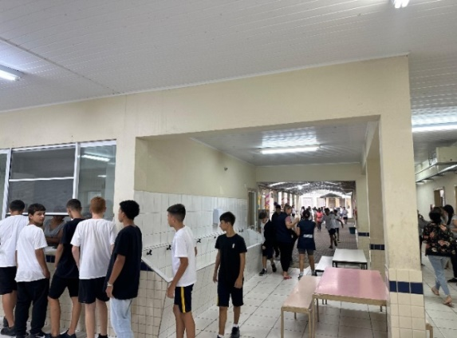
INICIO DO ANO LETIVO
As aulas na rede municipal de ensino iniciaram no dia 14 de fevereiro

Slide 10
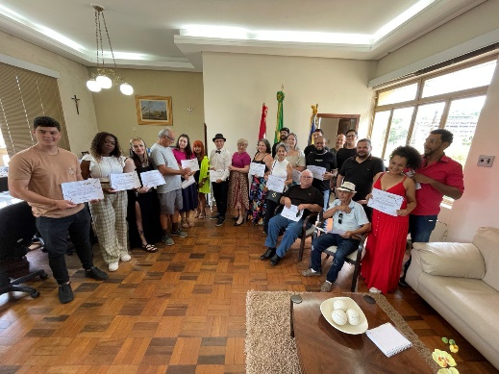
PREMIAÇÃO
R$ 231.202,12
22 projetos receberam valores entre R$ 4,2 mil a R$ 31.549, 87 mil.

Slide 11
s

Slide 12
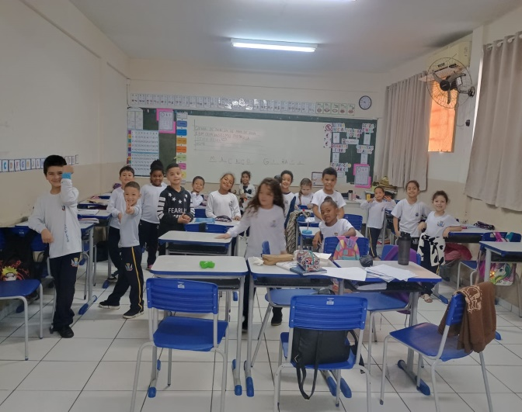
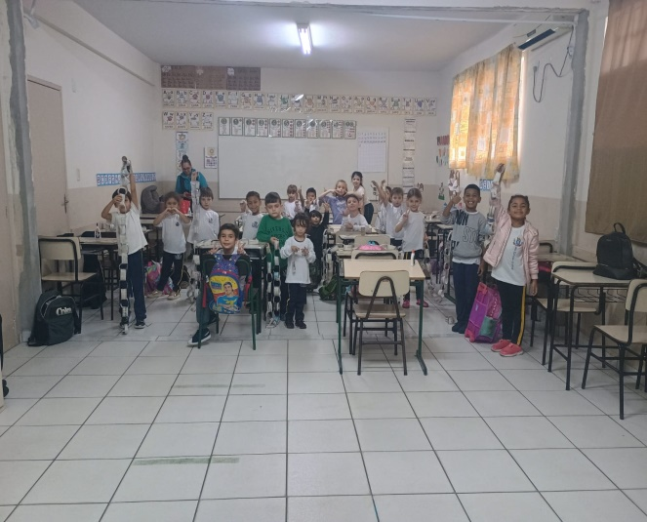
Foram criadas duas turmas para até 25 alunos cada na EBM Dom Anselmo Pietrulla, buscando o cumprimento da Meta 6 do Plano Municipal de Educação em consonância com o PNE( Plano Nacional de Educação).

Slide 13
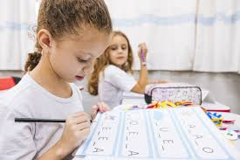
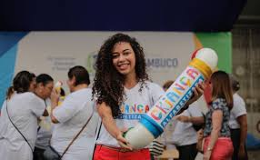
100% das crianças brasileiras estejam alfabetizadas ao final do 2° ano do Ensino Fundamental;
garantir a recomposição de aprendizagens das crianças matriculadas no 3°, 4 ° e 5° anos, afetadas pela pandemia.

Slide 14
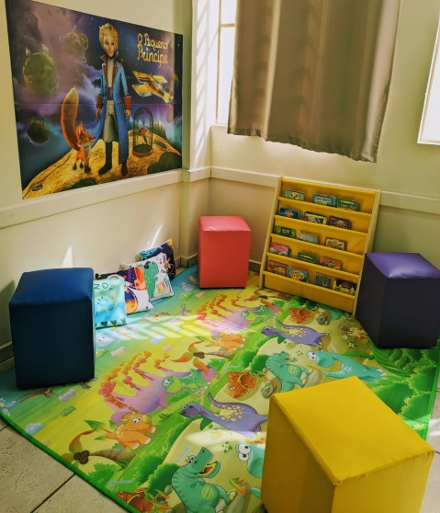
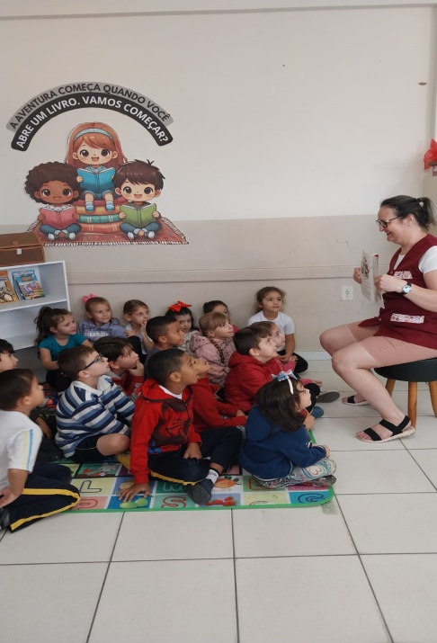
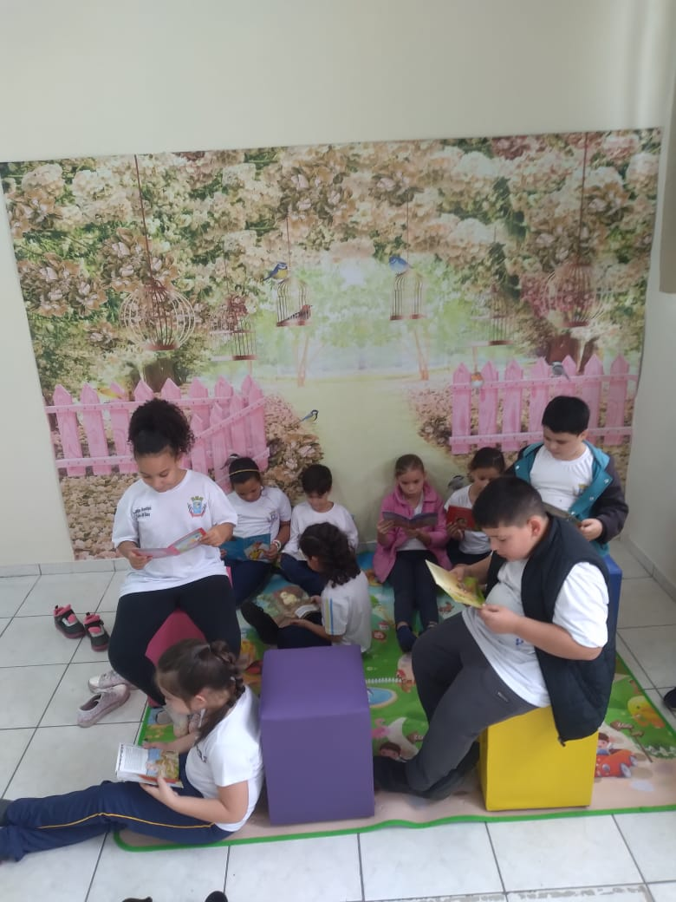
Foram criados espaços dentro de sala de aula para leitura nas turmas de 1º e 2º ano.

Slide 15
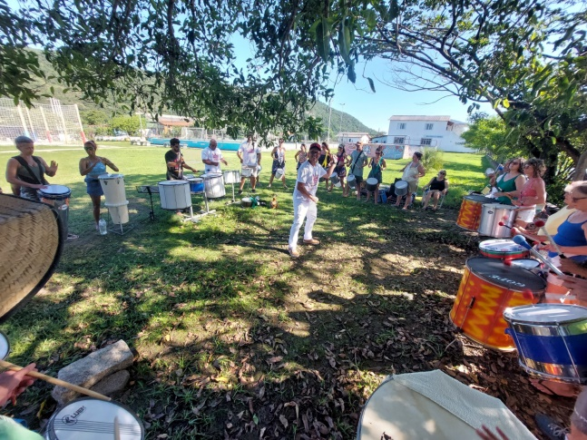
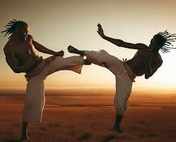
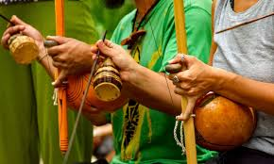
Quilombo Ilhotinha recebe palestras e oficinas sobre ritmos afro-brasileiros
RESISTÊNCIA
TRADIÇÃO
LUTA

Slide 16
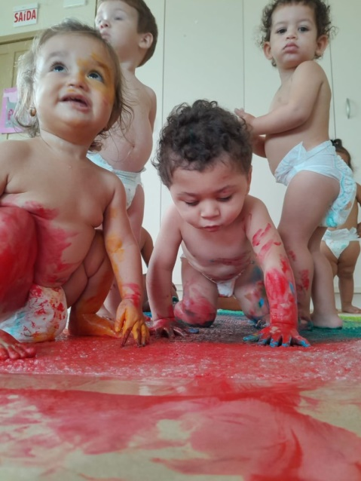
PERCEPÇÃO VISUAL E ARTE
Projeto “pintura com plástico bolha” do CEI Maria Magdalena
Autoras:
Thayse Matias Borges Aguiar
Thayná de Oliveira
Paloma Garcia Ribeiro

Slide 17
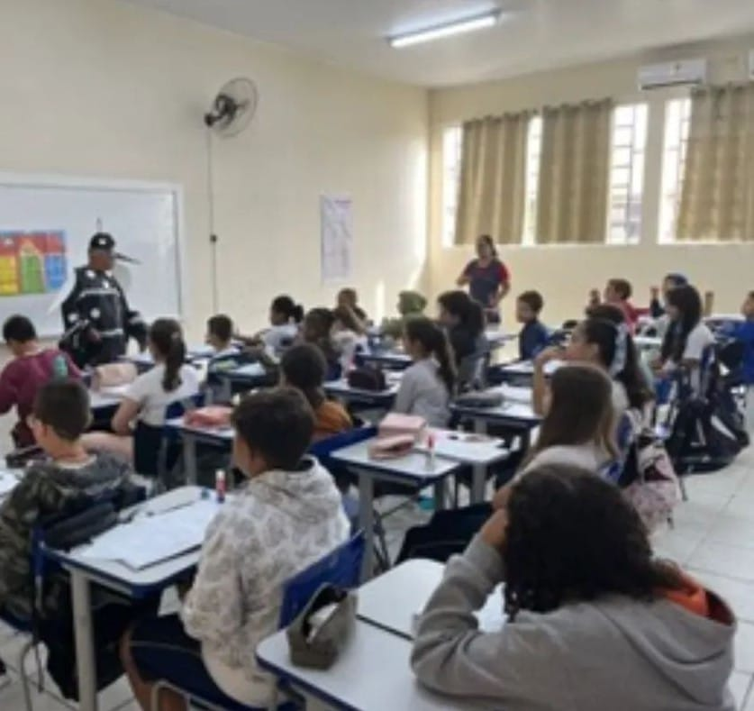
Aedes Aegypti: conscientização com palestra e mascote do mosquito
CONSCIENTIZAR

Slide 18
CURSOS DE FORMAÇÃO CONTINUADA
2024
LEEI – professores de pré-escolar
Contribuições da Literatura para a efetividade da Leinº10.639 de 2003 -
30h
Metodologia para o Ensino da Matemática e dos Direitos Humanos para
as séries iniciais – 40h
Teoria e Metodologia para o Ensino de História e Geografia – 40h
Metodologias e Práticas do Ensino de Ciências - 40h
Metodologias para o Ensino de Artes, Educação Física e Línguas como
forma de expressão – 40h
Metodologias para o Ensino da Matemática – 40h
Tecnologia para a Gestão Educacional – 60h

Slide 19
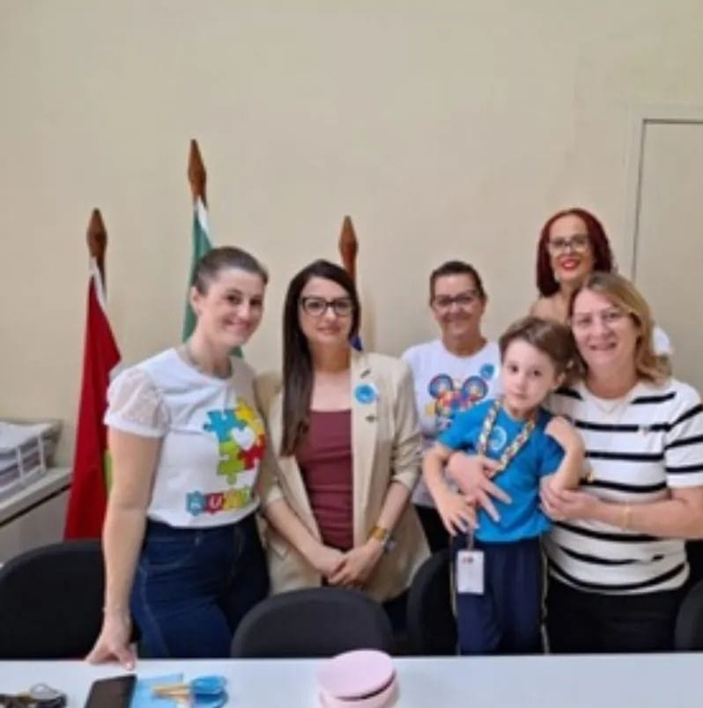
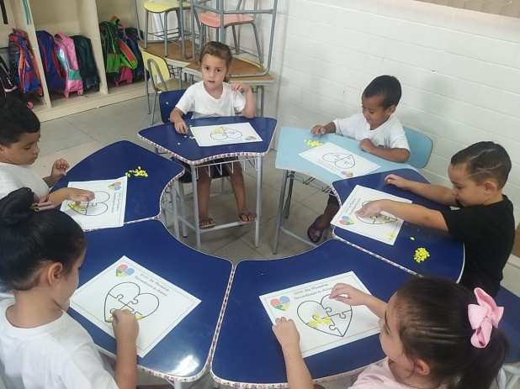
AUTISMO
No Dia Mundial do Autismo a Secretaria de Educação, Cultura, Esporte e Turismo reforçou o compromisso com a educação especial.

Slide 20
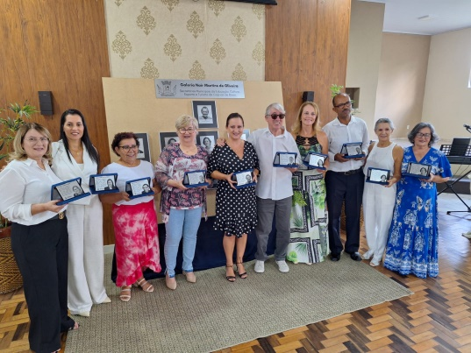
GALERIA
HOMENAGEM AOS EX-SECRETÁRIOS DE EDUCAÇÃO

Slide 21
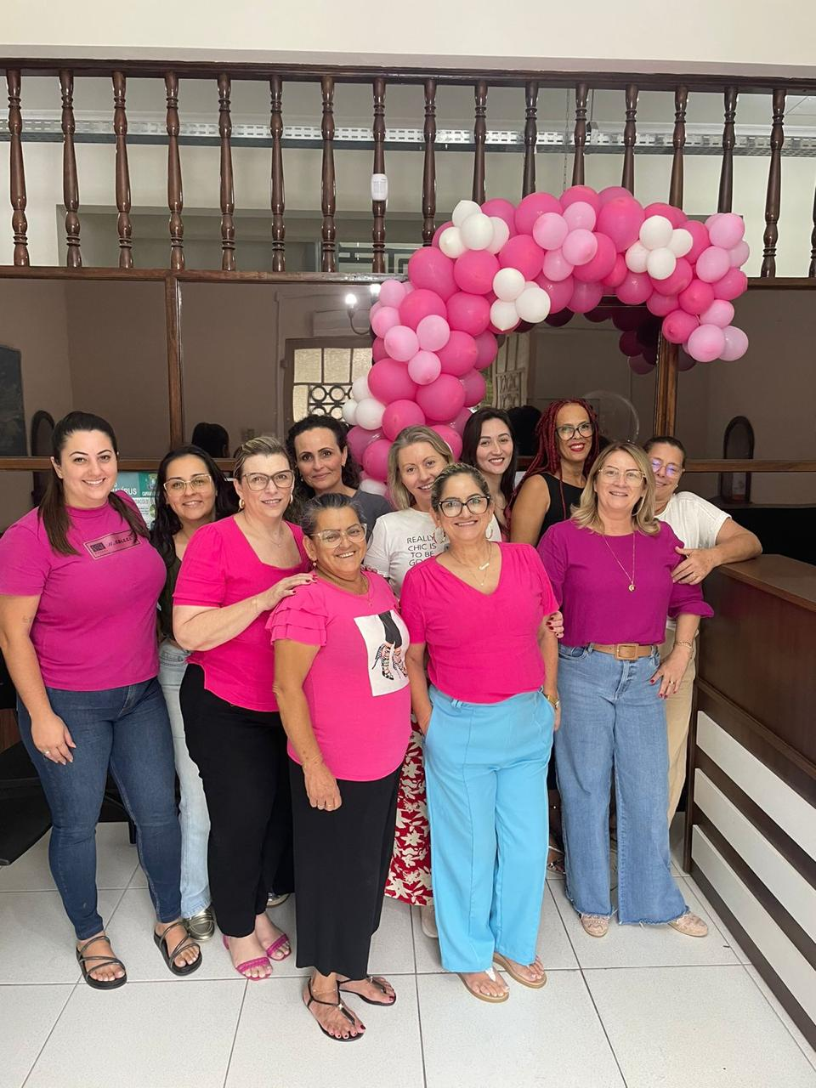
EQUIPE DA SECRETARIA
OBRIGADA!!!!

